Slide 1




项目八：冲突双刃剑—处理争吵（让争吵成为亲密催化剂）
汇报人：厉晓玲
时间：2026年2月

Slide 2


目录
Contents
01.
02.
03.
重构认知：冲突并不一定是敌人
升级解剖：看见争吵的四步陷阱
情绪急救：先降温再对话
04.
05.
06.
对话重构：把指责翻译成需求
场景应对：三种常见冲突的破解思路
行动计划：把技巧带回生活

Slide 3


01
重构认知：冲突并不一定是敌人

Slide 4

VS
破坏性冲突
建设性冲突
人身攻击
情绪泛滥
信任侵蚀
聚焦问题
表达需求
增进理解
冲突是把双刃剑，关键在于我们如何使用它

Slide 5
解剖冲突：识别升级的“四重奏”
1. 批评 (Criticism)
攻击 人格 ，而非针对具体行为。例如：“你总是这么自私！”
2. 蔑视 (Contempt)
通过讽刺、翻白眼等方式表达 轻蔑 ，最具杀伤力。
3. 防御 (Defensiveness)
推卸责任，找借口，没有真正 倾听 对方。
4. 筑墙 (Stonewalling)
完全 关闭沟通 ，以沉默回应，让冲突无法解决。

Slide 6
02
升级解剖：看见争吵的四步陷阱

Slide 7

情绪急救：按下暂停键
当生理唤醒度飙升，大脑会“离线”。此时，最有效的策略是——暂停。
1. 提出暂停
说：“我现在情绪很激动，需要20分钟冷静一下，然后我们继续谈，好吗？”
2. 离开现场
去另一个房间，或出门走走，物理上分开以避免进一步刺激。
3. 自我安抚
用深呼吸、冷水洗脸等方式，将注意力拉回身体，降低生理唤醒。

Slide 8
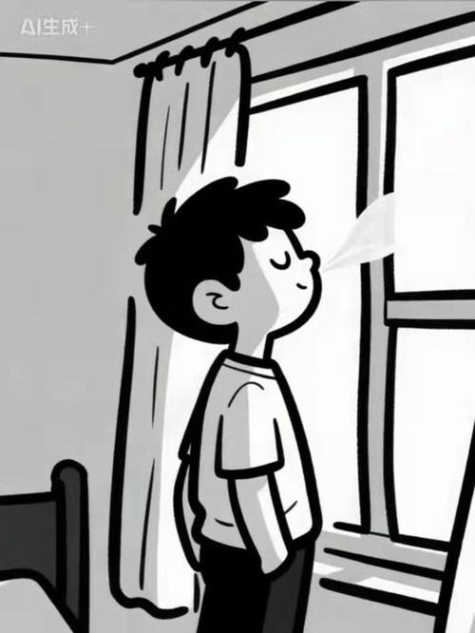
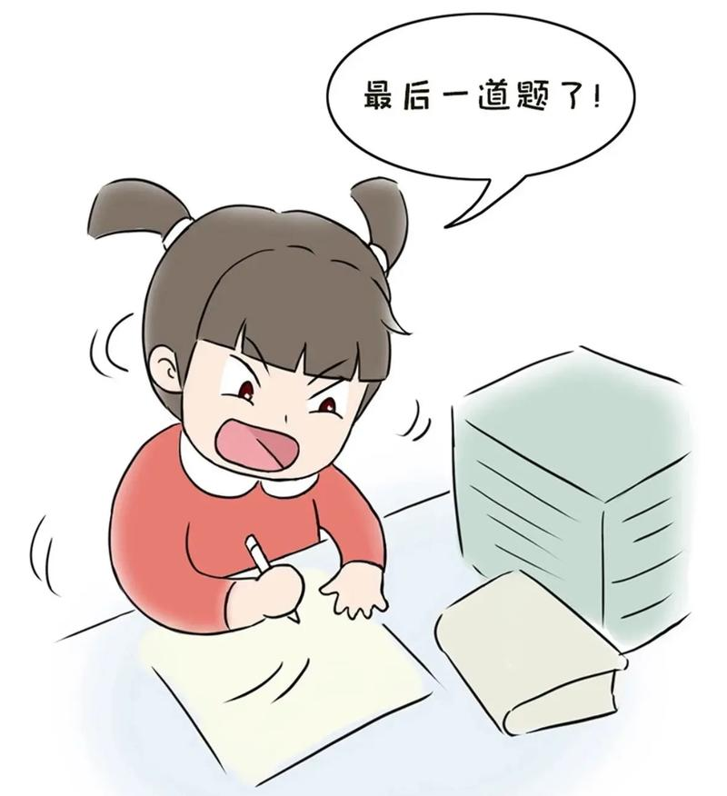
自我安抚：重启理性大脑
在暂停期间，快速降低生理唤醒度是关键。
4-7-8 呼吸法
情绪书写
用规律的呼吸节奏，快速平复情绪。鼻子吸气4秒，屏住7秒，嘴巴呼气8秒。
将混乱的感受写下来，厘清触发点，将模糊的情绪具体化。

Slide 9
03
情绪急救：先降温再对话

Slide 10

对话重构：从指责到合作
使用非暴力沟通（NVC）框架，将破坏性对话改写为建设性对话。
1. 观察 (Observe): 描述事实，而非评价。
2. 感受 (Feel): 表达感受，而非想法。
3. 需要 (Need): 说明内在需要。
4. 请求 (Request): 提出具体、可行的请求。
“当你 晚归未留言 时，我感到 担心 ，因为我需要 安全感 。下次能否 提前发个消息 ？”

Slide 11
对话改写工作坊
请将以下破坏性对话，改写为 建设性 的表达。
破坏性版本
建设性版本
改写
“当你 晚归且没提前告诉我 时，我感到 担心和孤单 。因为我需要 被尊重和安全感 。下次如果你 能提前发个消息 ，我会感觉好很多，可以吗？”
“你怎么又这么晚回来？你心里到底有没有这个家？你根本就不在乎我的感受！”

Slide 12
04
对话重构：把指责翻译成需求

Slide 13

应对价值观冲突
核心策略：从“对错之争”转向“需求并表”。
1. 厘清需求：各自列出背后深层需求与恐惧。
2. 寻找替代：寻找能满足双方核心需求的“第三方案”。
3. 协商底线：明确各自的不可妥协之处，并相互尊重。

Slide 14
应对需求与习惯冲突
核心策略：用 “轮流实验” 代替“互相妥协”。
↔
↔
需求A
轮流实验
需求B
本周按A方案，下周按B方案，
然后评估整合。
(如：早睡)
(如：晚睡)

Slide 15
05
场景应对：三种常见冲突的破解思路

Slide 16
一周挑战：从知道到做到
请将所学应用于生活，记录一次真实的冲突处理过程。
1. 记录冲突
2. 改写对话
3. 实践沟通
4. 记录反思
用NVC四要素重新表达。
效果如何？有何感受？
发生了什么？你的感受？
尝试用新方式沟通。

Slide 17
Thank You
感谢大家观看
汇报人：厉晓玲
时间：2026年2月

